Slide 1
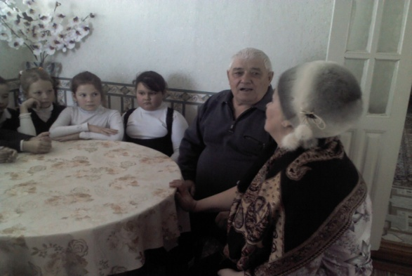
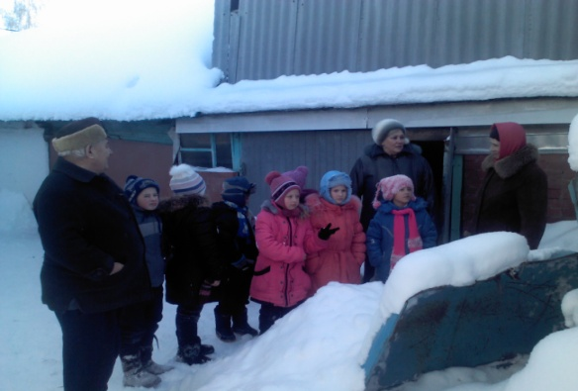
ИЗ ВОСПОМИНАНИЙ
СЕРГЕЯ ФИЛИППОВИЧА ТУМБИНСКОГО…
-Скажите, Сергей Филиппович, а что Вы помните про годы войны?
-С.Ф. Мне было еще не так много лет, ведь я родился 5 февраля 1940 года, а уже летом 1941 года началась война, значит мне было от роду полтора года. Нас у матери с отцом было семеро, отца-Филиппа Ивановича, призвали на службу, а мать работала, как и многие, в колхозе. Я помню, что ходил с мамой в поле, она снопы вязала, хлеб убирали колхозники, а я сидел на земле и ждал мамку. Много видел самолетов (кукурузников), они летали прямо над нашими головами.
- А как вы питались?
С.Ф. Магазинного ничего не было, помню мама варила кашу-завариху, она казалась нам очень вкусной. Отец был на войне, писем от него не было, а мы с матерью на коленях Богу молились перед иконами, чтобы батя с войны вернулся… и дождались. После Победы отец вернулся. Я помню этот день, как сейчас, его привез на телеге, запряженной пегой кобылой, дядя Ермолай. Я играл у дома, отец подхватил меня на руки и зашел в избу. Он был в солдатской гимнастерке, на которой сверкали медали. Потом отец еще долго работал мельником, но это была уже мирная жизнь. После войны жилось тоже трудно, не доедали, не досыпали, но надо было работать и восстанавливать разрушенное войной хозяйство.
-Сергей Филиппович, какой наказ Вы можете дать современной молодежи?
-С.Ф. Могу сказать, что им надо беречь все то, что было создано их родителями, помнить о них, интересоваться их жизнью, ценить, что мы живем в мирное время.

